Slide 1
Второму иностранному языку в школе — да!
Подготовила Дудырина Ольга Олеговна
Учитель немецкого и английского языков
МКОУ ООШ ст.Ежиха

Slide 2

Язык — это среда, в которой объединяются «Я» и мир.

Slide 3


Владение иностранным языком, а лучше сразу двумя или тремя, стало рассматриваться как необходимое личностное и профессиональное качество любого специалиста. А также как фактор, объединяющий государства и народы. В какой-то степени это одно из самых важных средств социализации.
Поэтому с начала прошлого учебного года во многих российских школах вступил в силу новый ФГОС для учеников среднего звена. Он подразумевает изучение второго иностранного языка в качестве обязательного предмета школьной программы.

Slide 4
Цель проекта
Обосновать целесообразность и необходимость введения второго иностранного языка в современной школе в качестве обязательного учебного предмета.
Гипотеза:
Изучение второго иностранного языка в школе принесет детям больше пользы, чем вреда?
Задачи :
1.Выявить пользу изучения нескольких иностранных языков для школьников.
2.Рассмотреть проблемы введения второго языка в школах.
3.Обозначить пути решения этих проблем.

Slide 5

Все чаще при приеме на работу знание английского даже не обсуждается, работодатель требует также знание второго языка. Например, второй по популярности язык в Европе немецкий считается языком банков и техники
Значение иностранных языков
Важность знания английского не вызывает сомнений - это международный язык и в бизнесе, и в политике;
с английским языком можно учиться в зарубежных вузах,
заводить новые знакомства по всему миру,
понимать англоязычные фильмы, песни, книги.

Slide 6
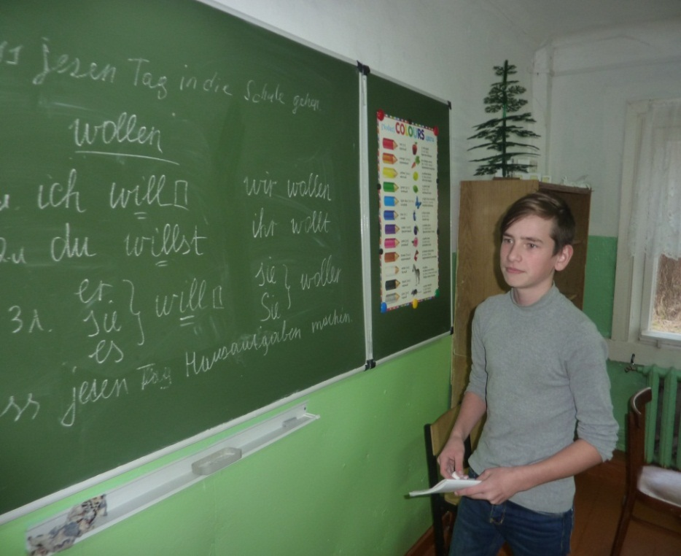
Занятия иностранными языками имеют не только обучающую цель, но и развивающую – тренируют память, расширяют кругозор, знакомят с иной культурой. Поэтому даже если этот язык ребенок не будет использовать в будущем, уроки второго языка не окажутся бесполезными
Что же дает второй иностранный язык?

Slide 7


Что лучше – знать несколько языков, но плохо, или один – зато в совершенстве?
Ученые установили, что для мозга лучше владеть несколькими иностранными языками поверхностно, чем знать один, но в совершенстве.
Изучение языков несет в себе огромную пользу для нашей психики и для развития мозга.
Если вы учите иностранные языки, ваш мозг растет, причем в самом буквальном смысле слова.
Мозг - это такая же мышца, которую можно развивать путем изучения иностранного языка

Slide 8


Иностранные языки способствует развитию музыкальности.
Изучая иностранные языки, человек учится лучше распознавать мелодику, интонацию и звуки.
Если вам медведь на ухо наступил, изучайте иностранные языки.
Иностранный язык способствует повышенной концентрации
У билингвов особенно сильно развито внимание, причем не только по отношению к какому-то особому явлению, но и к его деталям.
Им невероятно легко угадать, какие взаимоотношения царят в новом коллективе, стоит им только попасть туда.

Slide 9
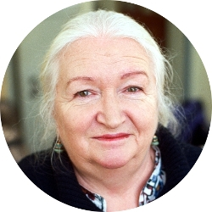
Учёные о пользе изучения нескольких иностранных языков
«Несколько языков дают несколько картин мира»
Язык влияет на наше мышление и процесс познания. Поэтому когда человек знает больше, чем один язык, у него есть несколько картин мира.
Любое обучение меняет мозг. А когда мозг учится, в нем увеличивается количество и качество нервных связей, эффективность серого и белого вещества растет. Изучение иностранных языков в этом смысле чрезвычайно эффективно.
Чем моложе мозг, тем он пластичнее, то есть, тем более способен к обучению и изменению, — поэтому чем раньше человек что бы то ни было начинает изучать, тем больше от этого толку. В отношении иностранных языков это втройне так.
,
Татьяна Черниговская
Нейролингвист, доктор филологических наук, доктор биологических наук, профессор СПбГУ

Slide 10

Александр Каплан
Доктор биологических наук, психофизиолог, глава
лаборатории
нейрофизиологии и нейроинтерфейсов МГУ
Обучение языкам — одна из наиболее интеллектуальных нагрузок мозга. Ведь это не просто механическое запоминание новых слов, но и встраивание этих слов в единую систему понятий. Как любая тренировка, обучение языкам поддерживает высокий уровень функциональности мозга.
Память становится более прочной, емкой и более ассоциативной. Последнее качество особенно важно, так как именно ассоциации являются основой творчества.

Slide 11
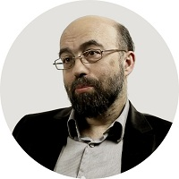
Все научные исследования лингвистов и психологов свидетельствуют о том, что чем больше языков человек знает, тем выше его интеллектуальный уровень и лучше способность к адаптации в окружающем мире и все когнитивные способности .
У человека, которого насильственно ограничили родным языком и родной культурой, будет отнята возможность понимать окружающий мир, поскольку язык является ключом к восприятию чужой культуры. Это все равно что заставить кого-то вместо цветных фотографий рассматривать исключительно черно-белые.
Мир многообразен, и это выражается в том, какими разными бывают языки. Этого многообразия человека можно лишить, если закрыть ему дорогу к их изучению.
Владимир Плунгян
Лингвист, специалист в области типологии и грамматической теории, автор книги «Почему языки такие разные»

Slide 12
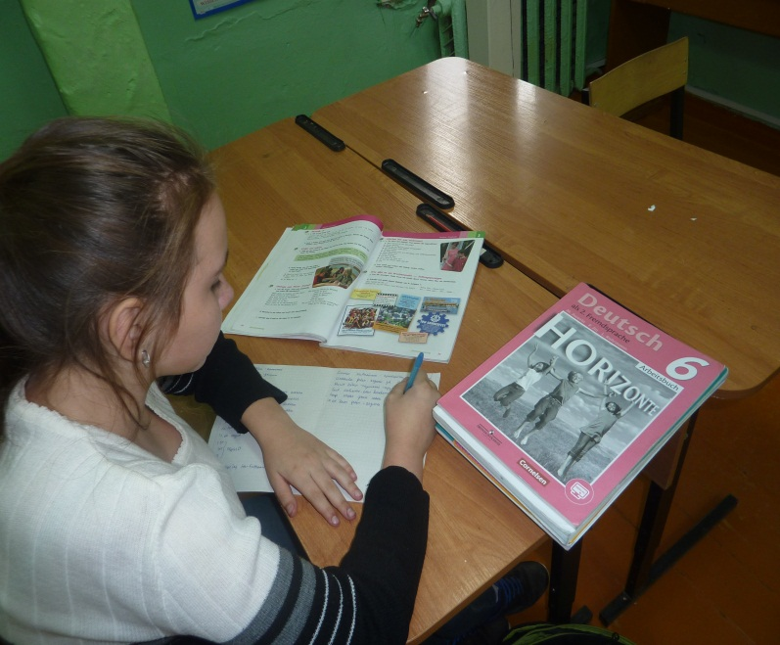
Почему второй язык учить легче? Например, если второй язык - немецкий.
Почему второй язык учить легче? Например, если второй язык - немецкий.
Полиглоты отмечают, что самый трудный язык – первый, а все остальные даются легче. Во многих языках есть похожие слова, часто схожи грамматические конструкции.
Кроме того, в каждом языке есть свои «легкие» стороны. Где-то проще грамматика, где-то правила чтения, где-то произношение.
Опыт многочисленных исследований доказывает, что немецкий язык отлично сочетается с английским и дополняет его.
Для обучающихся, имеющих опыт изучения английского языка, овладение вторым иностранным языком, в частности немецким, осуществляется более осознанно, так как они могут сравнивать: определенные языковые явления, организацию процесса обучения и другое.
С самого начала изучения немецкого языка обучающиеся убеждаются в том, что немецкий и английский языки имеют много общего: в латинском шрифте; в словаре и словоупотреблении; в структуре простого предложения (наличие глагола-связки); в образовании временных форм (от трех основных форм глагола; в модальных глаголах и т.д. Все это может пригодиться при овладении немецким языком как вторым языком, особенно на начальном этапе обучения.
Эффективную помощь оказывает большое количество слов, узнаваемых при зрительном восприятии: интернационализмы, заимствования.
Процесс изучения немецкого языка будет осуществляться быстрее и легче если:
находить опоры в родном языке, опираться на сходство с английским языком

Slide 13

Почему второй язык учить легче?
Полиглоты отмечают, что самый трудный язык – первый, а все остальные даются легче. Во многих языках есть похожие слова, часто схожи грамматические конструкции.
Кроме того, в каждом языке есть свои «легкие» стороны. Где-то проще грамматика, где-то правила чтения, где-то произношение.

Slide 14
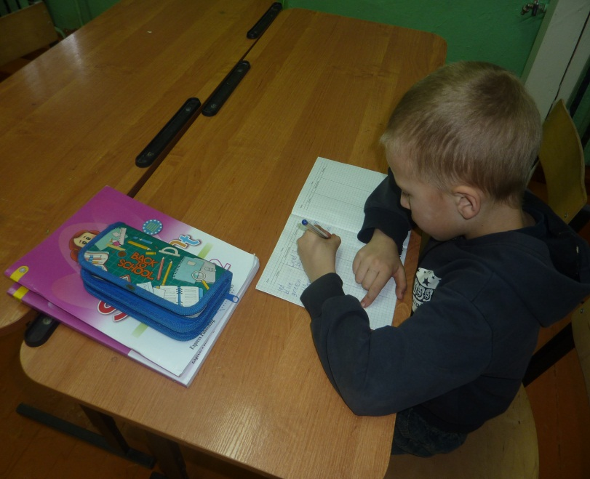
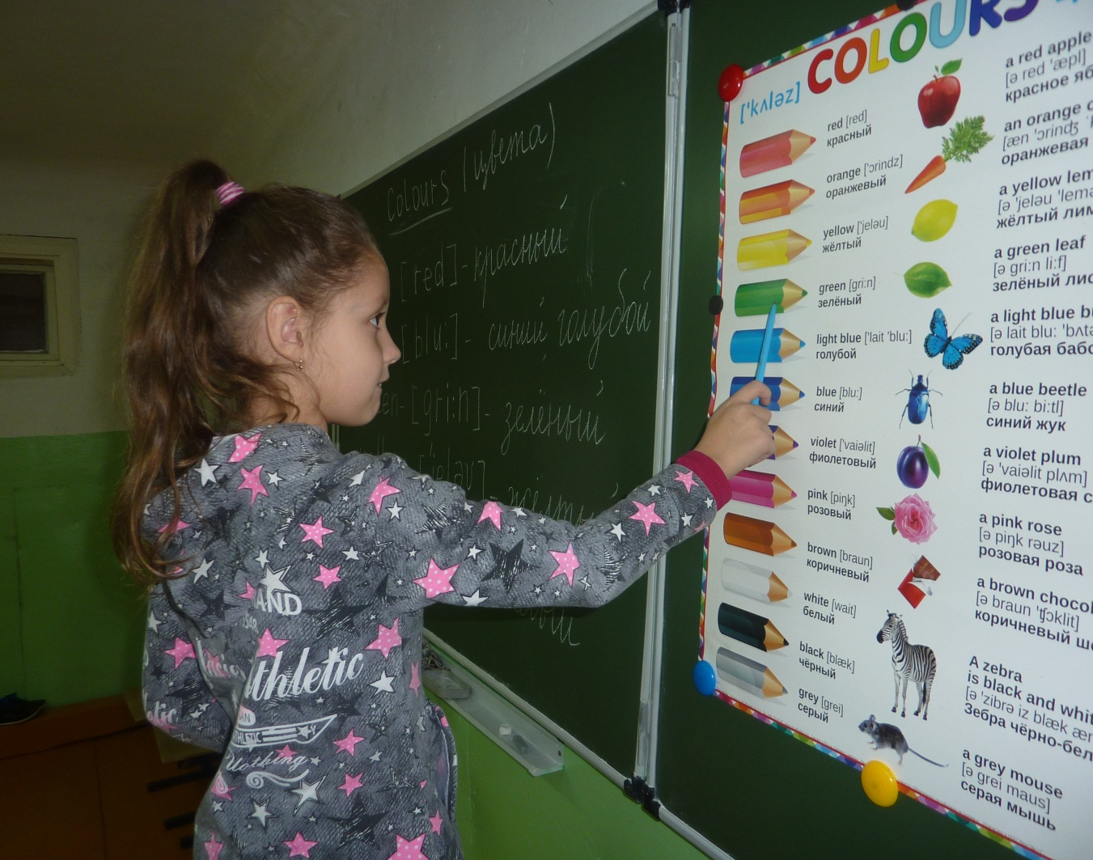
В нашей школе изучают два иностранных языка.
Со второго класса- это английский язык

Slide 15


Ученики нашей школы изучают немецкий в 6, 7 и 8 классе
Второй иностранный язык- немецкий

Slide 16

Английский + немецкий
Немецкий и английский языки имеют много общего:
в латинском шрифте;
в словаре и словоупотреблении;
в структуре простого предложения (наличие глагола-связки);
в образовании временных форм глаголов ;
большое количество интернационализмов, заимствований

Slide 17
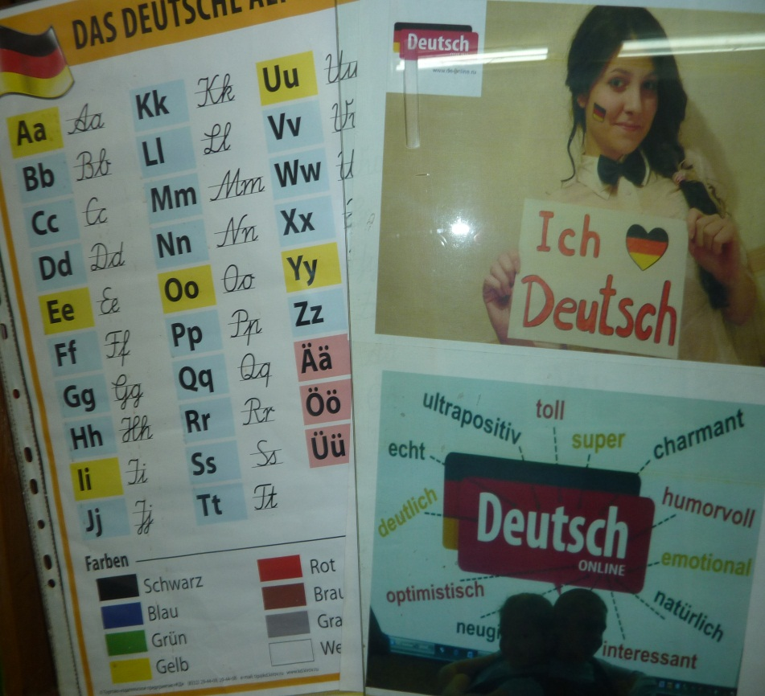
Основные слагаемые эффективной методики обучения второму иностранному языку в школе
учет психофизиологических особенностей школьников;
учет в обучении сходств и различий языков, родного и первого иностранного.
опора на лингвистический опыт школьников;
умение пользоваться языковой догадкой (о значении слова, грамматической формы), опираясь на контекст, на знакомые части слова;
умение замечать различия в языковых явлениях и способах выражения мысли;
переносить на новый язык умение работать (находить значение слова в словаре, пользоваться перефразом, выполнять различные упражнения)

Slide 18

Проблемы введения второго иностранного языка в школе
Но при этом не учитывается увеличение учебной нагрузки на ребенка. А она и так достаточно велика, и не все дети одинаково успешно с ней справляются. Учебная мотивация к пятому классу заметно снижается, и причиной этого является именно большая нагрузка. По результатам опроса детей менее 30% из них хотели бы изучать второй иностранный язык, так как не успевают как следует подготовиться к остальным предметам.
Да и для школы введение второго иностранного языка становится проблемой. Нужны новые хорошо подготовленные педагоги. Нужны кабинеты, которых и так во многих школах не хватает, и занятия ведутся в две смены. Нужны новые учебники, методическая литература. Материальная база в плане учебников и учебных пособий еще не создана под изучение в школе двух иностранных языков.
И ещё. Всем известно, что после школы во многих вузах и техникумах изучается только один иностранный язык. Следовательно, надо развивать изучение двух языков и в этих учебных заведениях, чтобы немалые деньги, потраченные на изучение детьми второго иностранного языка в школе не были пущены на ветер.
.
Тема обязательного изучения второго иностранного языка в школе не оставила равнодушными родителей и преподавателей. В СМИ активно обсуждаются плюсы и минусы такого нововведения.
С точки зрения интеллектуального развития ребенка, это принесет определенную пользу. Во многих европейских странах вводится уже третий обязательный иностранный язык, так как замечено, что детям он дается легко. И большинство родителей с энтузиазмом поддерживают эту идею.

Slide 19

В СМИ активно обсуждаются плюсы и минусы изучения второго иностранного языка в школе.
Многие родители с энтузиазмом поддерживают эту идею.
Проблемы введения второго иностранного языка в школе
Но при этом не учитывается увеличение учебной нагрузки на ребенка. А она и так достаточно велика, и не все дети успешно с ней справляются. Учебная мотивация к пятому классу заметно снижается, и причиной этого является именно большая нагрузка. По результатам опроса детей менее 30% из них хотели бы изучать второй иностранный язык, так как не успевают как следует подготовиться к остальным предметам.

Slide 20

Готовы ли все школы Кировской области к изучению второго иностранного языка?
В первую очередь, существует кадровая проблема. Нужны хорошо подготовленные педагоги. Ведь преподавание второго языка - это отдельная методика. Ее еще необходимо обкатать.
Какой язык изучать вторым по счёту, в каждой школе решается индивидуально, В основном, конечно, выбираются немецкий, английский и французский языки.
Выбор для изучения второго иностранного языка ограничен. Возможно, кому-то захочется изучать китайский или японский, однако, соответствующих ресурсов у большинства регионов просто нет.

Slide 21


Нужны кабинеты, которых и так во многих школах не хватает, и занятия ведутся в две смены.
Нужны новые учебники, методическая литература. Материальная база в плане учебников и учебных пособий еще не создана под изучение в школе двух иностранных языков.
И ещё. Всем известно, что после школы во многих вузах и техникумах изучается только один иностранный язык. Следовательно, надо развивать изучение двух языков и в этих учебных заведениях, чтобы немалые деньги, потраченные на изучение детьми второго иностранного языка в школе не были пущены на ветер.

Slide 22




Пути решения проблем
Необходимо определить базовый уровень знаний по каждому предмету, нужный обычному школьнику, отбросив лишнее.
Создать в школах материальную базу, приобрести необходимую литературу и учебные пособия.
.
Интерес к предмету напрямую зависит от личностных и профессиональных качеств учителя, и этот момент нельзя не учитывать. Как же мотивировать детей? В первую очередь – интересными уроками

Slide 23


Помощь родителей
Очень важно, чтобы ребенок видел, что этот язык – средство общения многих людей, а не только предмет в школе
Родители должны поддерживать интерес своих детей к изучению иностранных языков – поощрять участие ребенка в соответствующих мероприятиях, проводимых внутри школы ( конкурсы, олимпиады, концерты на иностранном языке, школьные обмены, издание школьной газеты на разных языках, различные разговорные клубы, кружки и прочее).

Slide 24

В Кировской области учителя иностранных языков к нововведению готовы
ЕЛЕНА ИЗМАЙЛОВА, ПРОРЕКТОР ПО НАУЧНОЙ И ИННОВАЦИОННОЙ РАБОТЕ ИРО КИРОВСКОЙ ОБЛАСТИ
«У нас такие творческие учителя в наших школах работают, они заинтересованы, проявляют инициативу и сами предлагают интересные мероприятия, уроки, мастер-классы, мы надеемся, что педагогическим работникам Кировской области будет очень интересно участвовать в этом проекте».

Slide 25


Дорогу осилит идущий!
Вывод:
  Введение второго иностранного языка в школе будет полезным для учеников, как для общего интеллектуального развития, так и с точки зрения приобщения к культурам других народов.
Успех приходит не от ухода от проблем,
а благодаря их решению.
Мы можем все, на что решимся.

